Slide 1
بسم الله الرحمن الرحیم
هست کلید در گنج حکیم
موضوع :استیک اسید
گرد اورنده :
استاد :
سال تحصیلی 1398-1399

Slide 2
مقدمه
اسیدماده‌ای شیمیایی است که مشخصه‌های محلول‌های آبی آن مزه ترش، توانایی تغییر رنگ تورنسل آبی به قرمز، و نیز توانایی واکنش با بازها و بعضی فلزات ویژه (همچون کلسیم) و تشکیل نمک هستند.
استیک اسید ترکیب آلی با فرمول مولکولی((CH3COOH یکی از مهمترین ترکیبات کربوکسیلیک اسیدها میباشد.
نام های دیگر استیک اسید عبارتند از : اتانوئیک اسید ، استیک اسید گلاسیال و اتیل اسید
این ترکیب مایعی بی رنگ و با بویی شبیه به سرکه میباشد که قدرت خورندگی بسیار بالایی دارد نقطه جوش آن 117.9درجه سانتی گرادو نقطه ذوب آن61.9درجه سانتی گراد میباشد و به طور کامل در اب مخلوط میشود.
استیک اسید به دو صورت مصنوعی و طبیعی(توسط باکتری) تولید میشود.

Slide 3
تاریخچه
قدمت سرکه به اندازه عمر تمدن و حتی بیشتر است. اسید استیک‌های باکتری‌زا در همه جای جهان وجود دارنداستفاده از اسید استیک در شیمی، به عهد باستان برمی‌گردد. در قرن سوم پیش از میلاد، تئوفراستوس فیلسوف یونانی|یونان تشریح کرد که سرکه چگونه بر روی فلزات اثر می‌کند تا از واکنش آن‌ها رنگدانه‌های مورد استفاده در کارهای هنری تولید شوند که از آن جمله می‌توان به «سرب سفید» (کربنات سرب) و «زنگار مس» اشاره کرد که ترکیبی سبز رنگ از نمک‌های مس از جمله استات مس ۲ می‌باشد.

Slide 4
خواص شیمیایی استیک اسید

Slide 5
نام علمی: اسید استیک ، اسید اتانوئیک ، اسید اتیلیک ، اسید متان کربوکسیل ، سرکه ، اسید سرکه ، جوهر سرکه ، جوهر انگور و Acetic acid
فرمول مولکولی C2H4O2
جرم مولی ۶۰٫۰۵ g/ mol
شکل ظاهری مایع بی‌رنگ
چگالی 1.266 g/cm3 (s)
دمای ذوب ۱۶٫۵ درجه سلسیوس (۶۱٫۷ درجه فارنهایت؛ ۲۸۹٫۶ کلوین)
دمای جوش °C118.1 391 K, 245 °F,
انحلال‌پذیری در آب قابل امتزاج به هر نسبت
اسیدی pKa 4.76
گرانروی mPa·s at 25 °C1.22

Slide 6
گرید : خوراکی و صنعتی
شکل ظاهری : مایع شفاف سفید رنگ
طعم : ترش شبیه طعم سرکه
بو : بوی تند و ترش
درجه خلوص : ۹۹.۸۵ درصد
دمای انجماد : ۱۶.۶ درجه سانتیگراد
نقطه جوش : ۱۱۸ درجه سانتی گراد
حلالیت در آب : قابل انحلال می باشد
حلالیت در حلال‌ های آلی: در کلیه ترکیباتی مثل بنزن ، استون ، اتانول، ، دی اتیل اتر و گلیسرول قابلیت انحلال دارد.در سرکه حدودا بین ۴ تا ۱۸ درصد وزنی استیک اسید وجود دارد.

Slide 7
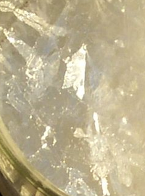
قدرت اسیدی اتم هیدروژن (H)در گروه کربوکسیلCOOH)) در اسیدهای کربوکسیلیک همچون اسید استیک، می‌تواند به عنوان یک یون (پروتون) H+ آزاد شود و به آن‌ها خاصیت اسیدی دهد. اسید استیک در محلول‌های آبی یک اسید تک‌پروتونی مؤثر است.
ساختار کریستالی اسید استیک نشان می‌دهد که مولکول‌ها به صورت دی مر جفت می‌شوند که پیوندهای هیدروژنی آن‌ها را به هم متصل کرده‌است. دی مرها را می‌توان در بخار ۱۲۰درجه سانتی گراد شناسایی کرد. این حالت ممکن است در فاز مایع اسید استیک خالص نیز رخ دهد اما در صورت وجود آب، به سرعت به هم می‌ریزد. سایر اسیدهای کربوکسیلیک پایین‌تر نیز این رفتار دی‌مرسازی را دارند.

Slide 8
روش های تولید صنعتی اسید استیک
اسید استیک، هم به‌طور مصنوعی و هم از طریق تخمیر باکتریایی، تولید می‌شود. امروزه روش باکتریایی تنها ۱۰ درصد از تولید را به خود اختصاص داده‌است اما به دلیل اینکه قوانین جهانی مربوط به سلامت غذا بر تهیه سرکه خوراکی از مواد بیولوژیکی تأکید می‌کند، این روش همچنان برای تولید سرکه استفاده می‌شود. تقریباً حدود ۷۵ درصد از اسید استیک تولید شده برای استفاده‌های صنعتی، از کربن‌دار کردن متانول و به روشی که در زیر می‌آید تولید می‌شود. برای بقیه مصارف، از روش‌های دیگر استفاده می‌شود.
کربونیلاسیون متانول:در این روش متانول با مونوکسید کربن در فشارهای بالا(۲۰۰atm )واکنش داده و اسید استیک تولید می‌کند. این روش از سال ۱۹۲۰ ابداع شده‌ است و به دلیل ارزان بودن متانول و از لحاظ اقتصادی مقرون به صرفه ‌است.
اکسیداسیون بوتان: از حرارت دادن بوتان با اکسیژن هوا در حضور یون های فلزی منگنز، کبالت و کروم، پروکسید تولید می‌شود. پروکسید در اثر تجزیه اسید استیک ایجاد می‌کند.
۲C_{۴}HiO + CO۲ → _{۴}CH_{۳}COOH + ۲H_{۲}O

Slide 9
اکسیداسیون استالدئید
استالدئید در شرایط ملایم و در حضور کاتالیزورهای ساده فلزی مثل منگنز و کروم و... توسط اکسیژن هوا اکسید شده و اسید استیک تولید می‌کند.
۲CH_{۳}CHO + ۲O۲ → _{۲}CH_{۳}COOH
محصولات جانبی تولید شده در این واکنش مانند اسید فرمیک یا استات اتیل و... به دلیل داشتن نقطه جوش پایین تر از اسید استیک توسط تقطیر جداسازی می‌شوند. کاربرد اسید استیک به صورت سرکه به عنوان چاشنی غذا و تهیه انواع ترشی استفاده می‌شود. اسید استیک رقیق به عنوان افشانه برای از بین بردن قارچ های گیاهان استفاده می‌شود. اسید استیک گلاسیال در صنایع شیمیایی در تولید فیلم های عکاسی، تولید پلاستیک پلیاتیلن تریفتالات (PET) استفاده می‌شود. همچنین به عنوان ماده واسطه در تولید استات وینیل که ترکیب مهمی در تولید چسب و رنگ می‌باشد.

Slide 10
کربن دارکردن متانول
بیشتر اسید استیک جهان به روش کربندار کردن متانول تولید می‌شود. در این فرآیند، متانول و مونو اکسید کربن با یکدیگر واکنش می‌دهند تا براساس معادله شیمیایی زیر اسید استیک تولید شود :
متانولCH۳OH+مونواکسید کربن CO→ CH۳COOH
این فرایند که در آن یون دو متان به عنوان میانجی مورد استفاده قرار می‌گیرد، در سه مرحله اتفاق می‌افتد. یک کاتالیزور که عمدتا یک کمپلکس است برای کربندار کردن مورد استفاده نیاز است.
(1)CH۳OH+ یودید هیدروژن|HI→یودومتان|CH۳I + H۲O
(2)CH۳I + مونواکسیدکربن |CO → CH۳COI
(3)CH۳COI + H۲O → CH۳COOH + HI

Slide 11
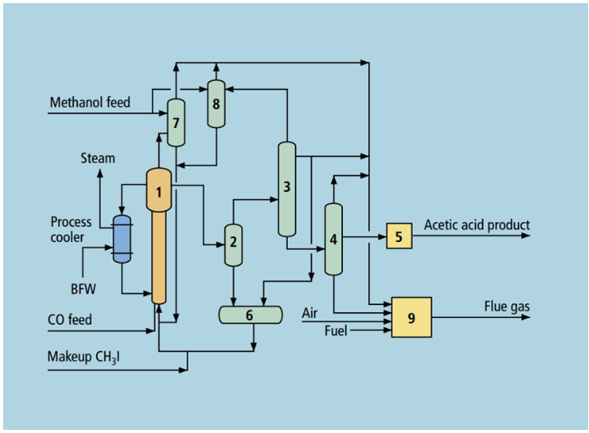
شماتیک کربندارکردن متانول

